Slide 1
Жизнь и творчество Ф.И. Тютчева
Презентация ученицы 6(10)А класса Антоненко Дарьи

Slide 2
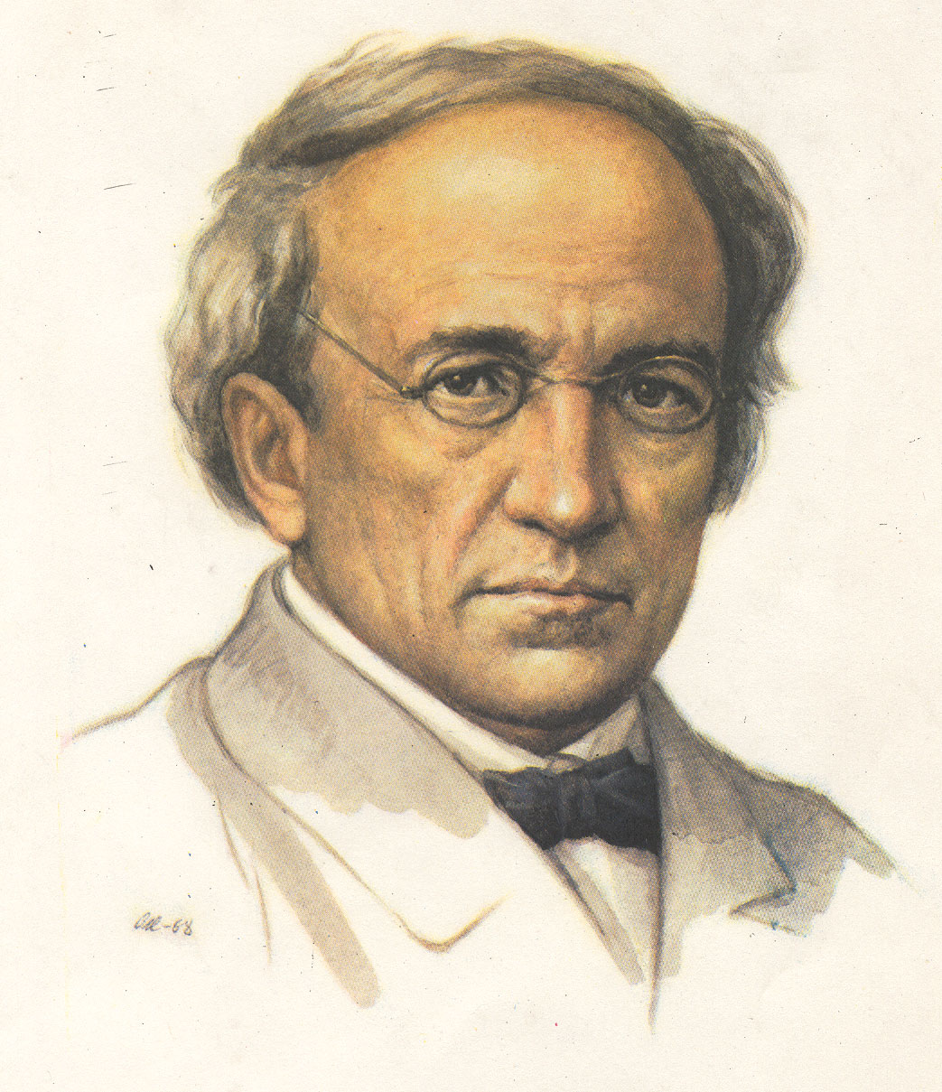
Чему бы жизнь нас ни учила, Но сердце верит в чудеса..
Ф.И. Тютчев

Slide 3
План
Биография
Периодизация
Творчество
Основные мотивы лирики
Использованная литература

Slide 4
Биография

Slide 5
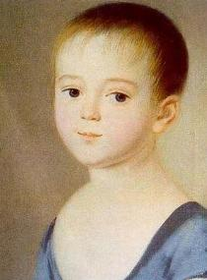
Фёдор Иванович Тютчев родился 5 декабря 1803 года в родовой усадьбе Овстуг Орловской губернии.

Slide 6
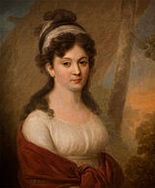
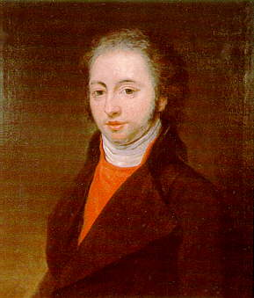
Елена Львовна Тютчева, мать поэта
Иван Николаевич Тютчев, отец поэта

Slide 7
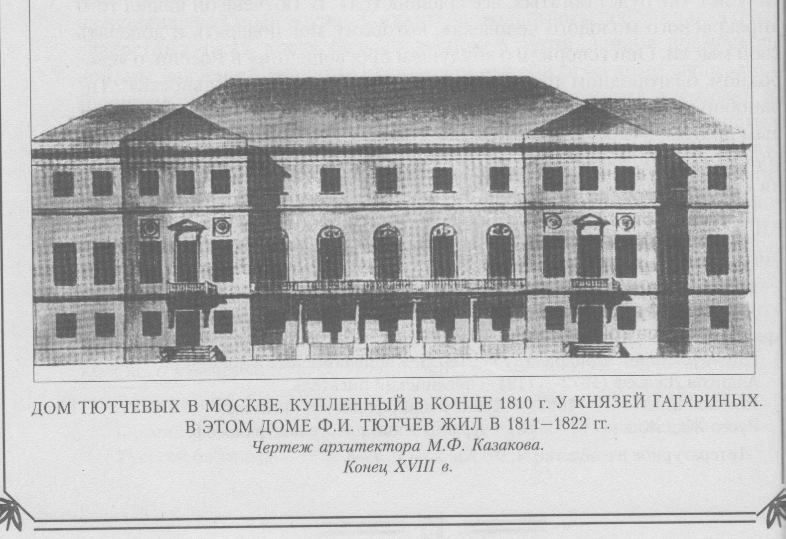

Slide 8
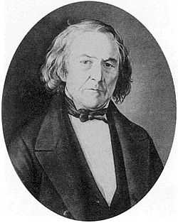
В течение 1813 –1818 получил домашнее образование под руководством С.Е. Раича, поэта, переводчика : изучил латынь и древнеримскую поэзию, в 13 лет переводил оды Горация.
С.Е. Раич

Slide 9
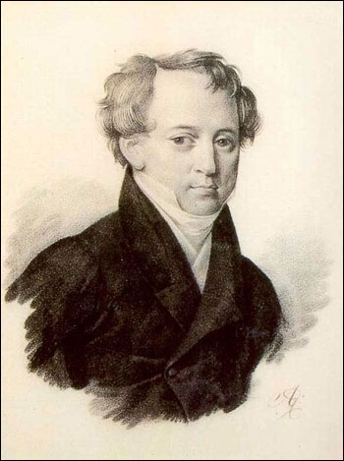
1819-1821 - учеба в университете на словесном отделении; окончание университета с кандидатской (высшей из возможных) степенью

Slide 10
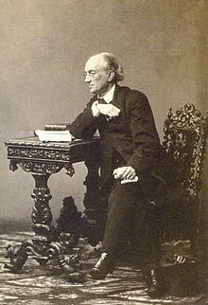
В 1822-1844 живет в Мюнхене, служит в дипломатической миссии в Баварии

Slide 11
1836 г. - В журнале Пушкина «Современник» напечатано 24 стихотворения Тютчева, подписанные Ф.Т.

Slide 12
В 1854 году в Петербурге выходит первый сборник Тютчева под руководством Тургенева

Slide 13
Периодизация
Согласно Юрию Лотману, творчество Тютчева можно разделить на три периода:
1-й период — начальный, 1810-е — начало 1820-х годов, когда Тютчев создает свои юношеские стихи
2-й период — вторая половина 1820-х — 1840-е годы, начиная со стихотворения «Проблеск», в творчестве Тютчева заметны уже черты его оригинальной поэтики
3-й период — 1850-е — начало 1870-х годов. Этот период отделён от предыдущего десятилетием 1840-х годов, когда Тютчев почти не пишет стихов. В этот период создаются многочисленные политические стихотворения (например, «Современное»), стихотворения На случай» и пронзительный «Денисьевский цикл». Журнал «Современник».

Slide 14
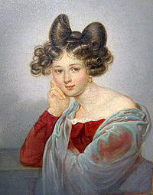
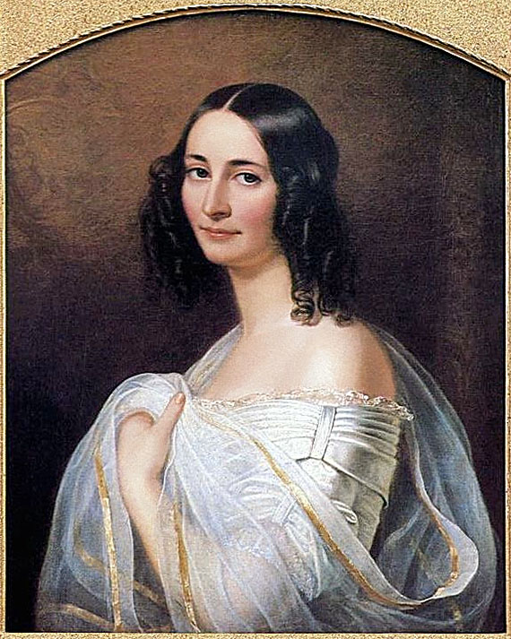
Элеонора Тютчева (Петерсон), первая жена поэта
Эрнестина Тютчева (Дернберг), вторая жена поэта

Slide 15
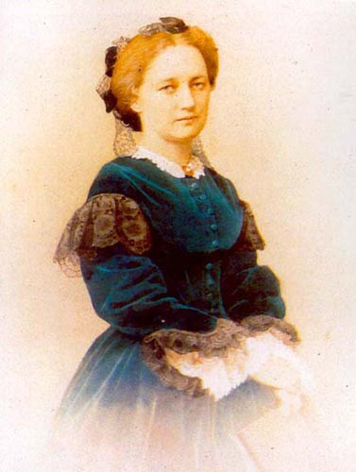
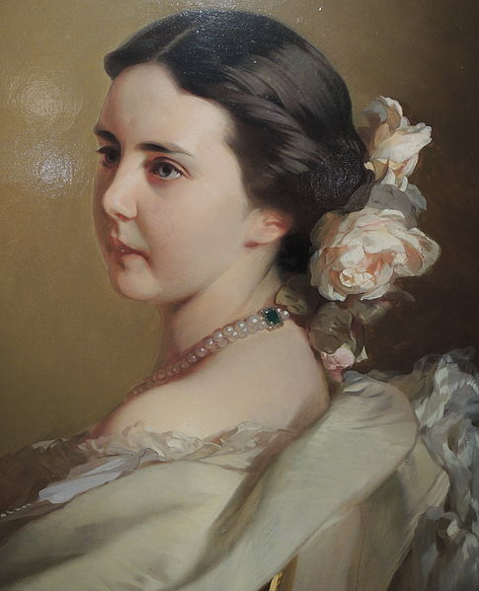
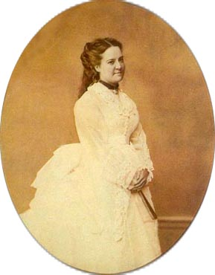
Дочери от 1-го брака
Екатерина
Анна
Дарья

Slide 16
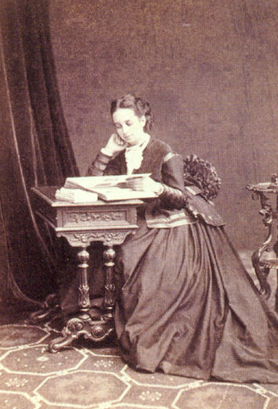
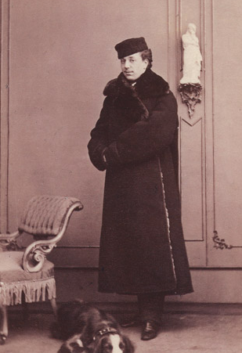
Дети от 2-го брака
Мария
Иван

Slide 17
Основные мотивы лирики Ф.И. Тютчева
пейзажная лирика
любовная лирика
философская лирика
политическая лирика

Slide 18
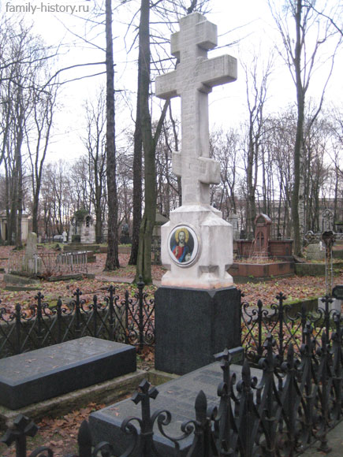
27 июля 1873 года Ф.И. Тютчев скончался в Царском Селе. Похоронен в Петербурге на кладбище Новодевичьего монастыря.

Slide 19
Использованная литература
http://ppt4web.ru/literatura/fedor-ivanovich-tjutchev0.html
http://www.livelib.ru/author/7097/quotes
http://ru.wikipedia.org/wiki/%D0%A2%D1%8E%D1%82%D1%87%D0%B5%D0%B2,_%D0%A4%D1%91%D0%B4%D0%BE%D1%80_%D0%98%D0%B2%D0%B0%D0%BD%D0%BE%D0%B2%D0%B8%D1%87

